Slide 1
Smart contracts con haskell
Proyecto Final:
Modelos Avanzados de Computación
Manuel Ramírez Ballesteros

Slide 2
ÍNdice:
¿Qué es Cardano?
¿Por qué en Haskell?
¿Qué es Marlowe?
Participantes, Roles y Claves Públicas
Contratos de Marlowe
Tipos de contratos
Playground
Ejemplo: Zero Coupon Bond
Ejemplo Modificado
Simulación del ejemplo
Estados del contrato
Deposito con Garantía

Slide 3
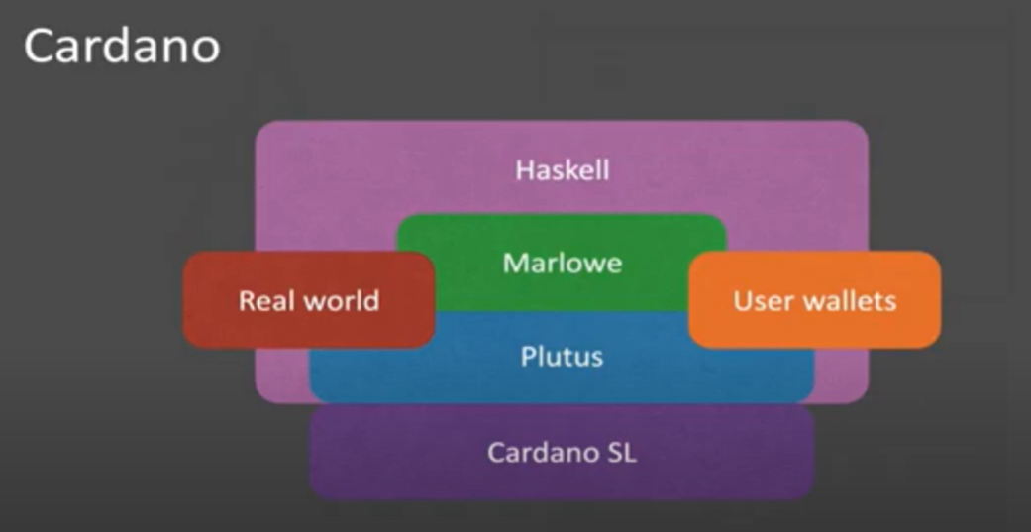
¿Qué es cardano?
Cardano es una cadena de bloques de código abierto implementada en Haskell, así como una plataforma para ejecutar Smart Contracts y emitir su propia moneda digital (ADA). La plataforma lleva el nombre de Girolamo Cardano y la moneda el de Ada Lovelace.
Fue fundada en 2015 y lanzada en 2017 por el cofundador de Ethereum y utiliza como mecanismo de consenso la prueba de participación (PoS), la cual se basa en validadores seleccionados al azar (en función de las monedas que se tenga) para crear nuevos bloques y verificar transacciones. Se considera en gran medida una versión más ecológica y con mayor escalabilidad que la PoW de Bitcoin.
Cardano implementa un innovador modelo de Salidas de Transacción No Gastadas Extendidas (EUTXO) para admitir contratos inteligentes y activos múltiples.

Slide 4
¿Por qué en haskell?
Aunque Haskell no es uno de los lenguajes de programación más populares, su capacidad para escribir código robusto y verificable hace que sea ideal para aplicaciones que requieren un alto nivel de seguridad.
Al ser un lenguaje funcional puro, permite a los desarrolladores separar los efectos secundarios de la lógica principal, facilitando el razonamiento sobre el código y mejorando la certeza de su corrección.
También permite heredar el cuerpo de investigación y la comunidad existente en el ecosistema Haskell, evitando la necesidad de crear un lenguaje de Smart Contracts totalmente nuevo.
Haskell es la base de Plutus y Marlowe, que son lenguajes de programación de Smart Contracts en Cardano, que se ofrecen como librerías para Haskell.

Slide 5
¿Qué es marlowe?
Marlowe es un lenguaje específico de dominio (DSL) que engloba un conjunto de herramientas y lenguajes implementados sobre la blockchain Cardano. Esto permite el desarrollo de Smart Contracts financieros y transaccionales de manera más segura y directa.
Un Smart Contract en Marlowe se construye combinando una pequeña cantidad de bloques de construcción que describen cómo realizar un pago, realizar una observación del mundo real, esperar hasta que una determinada condición se haga realidad, y otros tipos de conceptos similares.
Los participantes del contrato pueden participar en varias acciones: Se les puede pedir un depósito o tomar una decisión, entre otras alternativas.
La ejecución de un contrato también puede producir efectos externos al hacer pagos a los participantes en el contrato.

Slide 6
Participantes, roles y claves pÚblicas
Participante (Party) -> Puede representarse mediante un Rol o una clave pública (eventualmente será reemplazada por direcciones)
Rol (Role) -> Son representados por tokens y se distribuyen a las direcciones al implementar un Smart Contract en la cadena de bloques. Así, quien tiene el token que representa un rol, es capaz de realizar acciones asignadas a ese rol, y recibir los pagos que se emitan a ese rol, permitiendo que los roles sean intercambiados entre participantes.
Las claves públicas están representadas por el hash de una clave pública. Usar claves públicas para representar a los participantes es más simple porque no requieren manejo de tokens, pero no se pueden intercambiar.

Slide 7
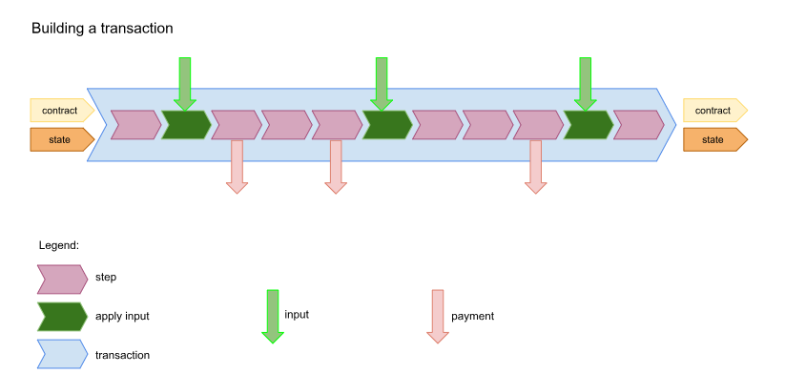
Contratos de marlowe
Los contratos en Marlowe describen una serie de pasos, normalmente describiendo un primer paso junto a otro subcontrato que describa qué hacer a continuación. Tiene seis formas de construir contratos: Pay, Let, If, When, Assert (contratos complejos) y Close (contrato simple). Por ejemplo, el contrato:
Pay c p t v cont
Puede leerse como: Realizar un pago de valor v del token t al participante p con la cuenta c, y luego sigue el contrato cont.
Ejecutar un contrato en Cardano significa restringir transacciones generadas por el usuario de acuerdo a la lógica del contrato. Durante la ejecución, se pueden generar pagos y advertencias, además de devolver un nuevo estado y un contrato de continuación.

Slide 8
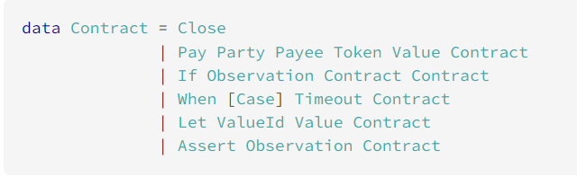
Tipos de contratos
Pay: Contrato que realiza un pago de un valor específico de un token a un destinatario desde una cuenta. Genera advertencias si el valor es negativo o si no hay suficiente saldo en la cuenta para realizar el pago completo.
Close: Contrato para finalizar el contrato, proporcionando reembolso a los propietarios de cuentas con saldos positivos.
If: Contrato condicional que continúa según el valor booleano de una observación.
When: Contrato complejo que se activa con acciones y se describe mediante casos. Éste continuará según el caso correspondiente y también incluye un límite de tiempo.
Let: Permite a un contrato nombrar un valor con un identificador, capturando y guardando valores cambiantes en el tiempo.
Assert: No afecta al estado del contrato, pero emite una advertencia si una observación es falsa. Se utiliza para garantizar que una propiedad se cumple en cualquier punto del contrato.

Slide 9
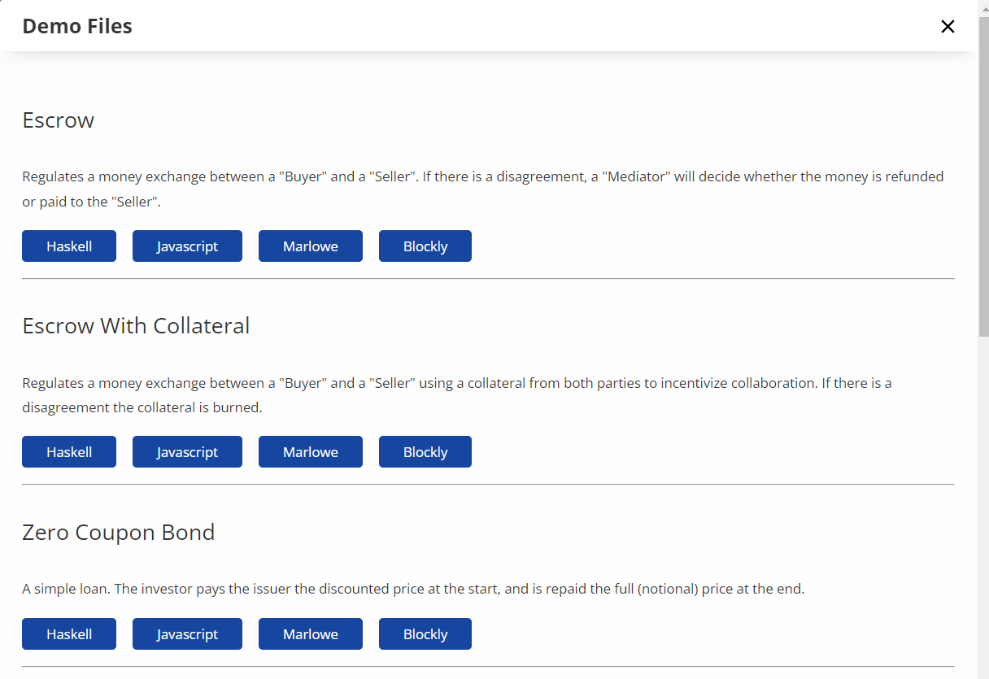
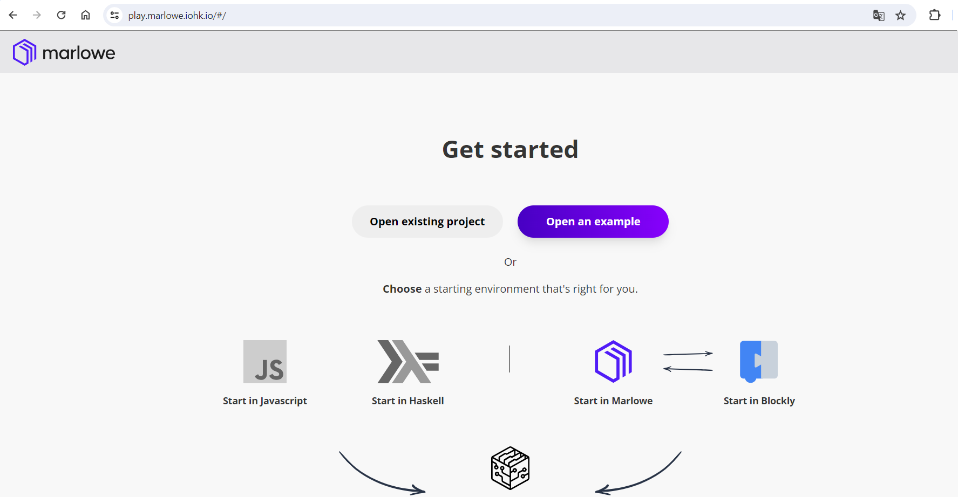
Playground

Slide 10
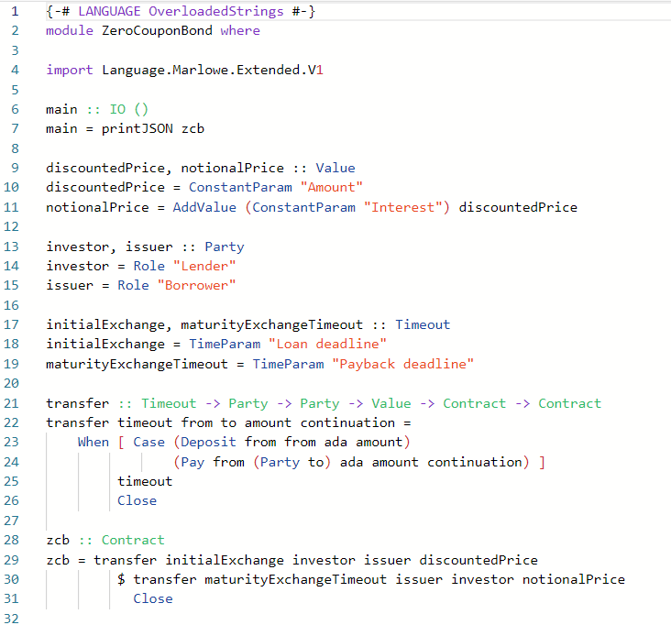
Ejemplo zero coupon bond
Es un tipo de contrato financiero de deuda en el que no se pagan intereses periódicos por el bono. En lugar de eso, el bono se vende a un precio significativamente mayor a su valor nominal.

Slide 11
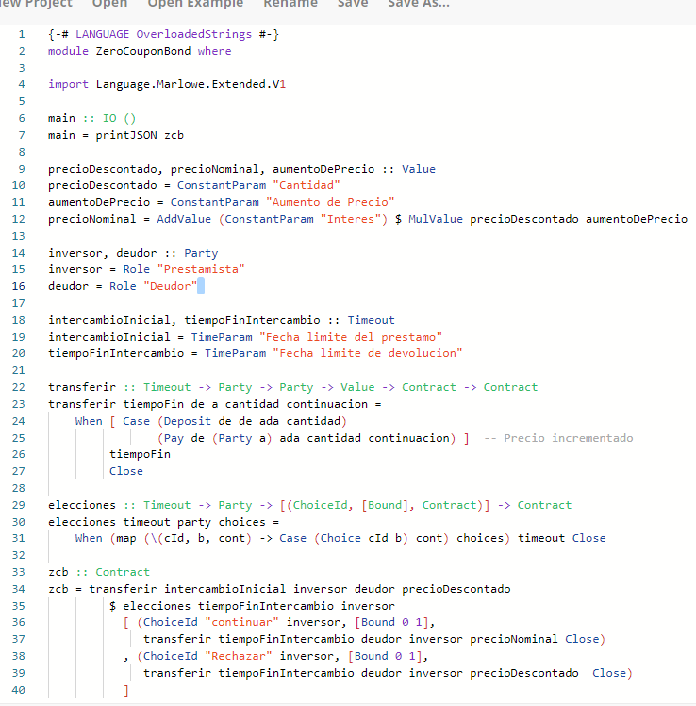
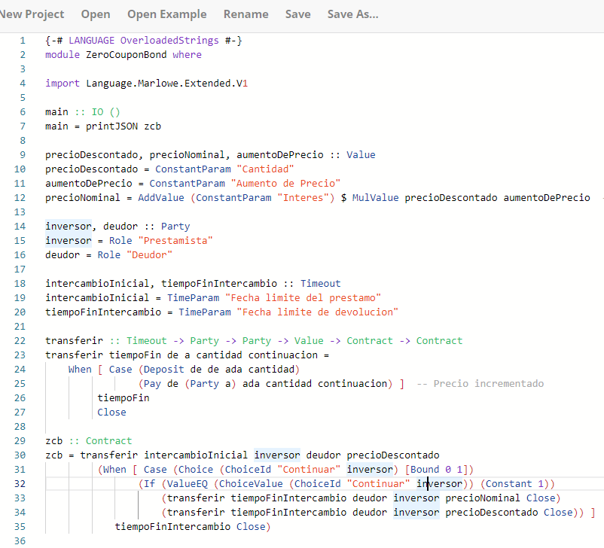
Ejemplo modificado

Slide 12
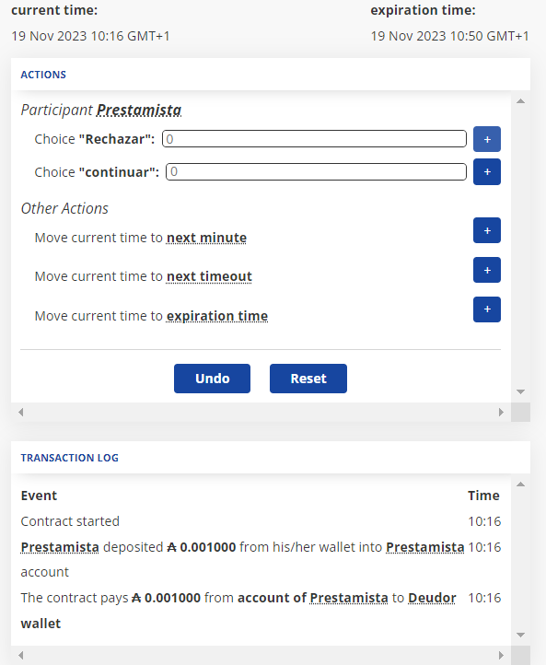
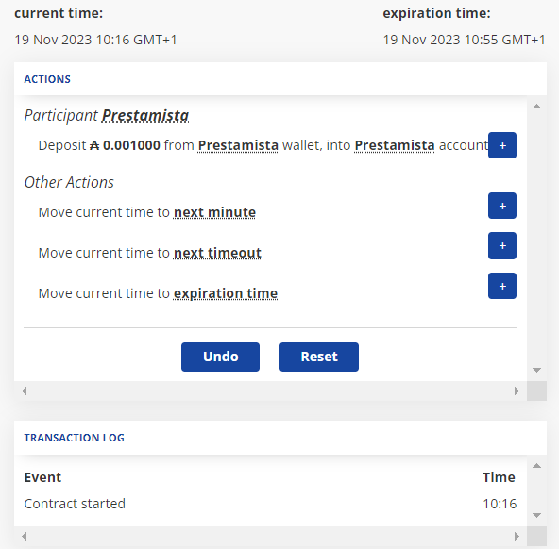
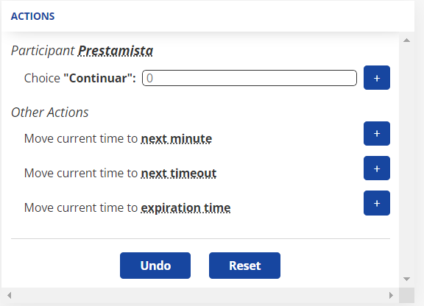
Simulación del ejemplo

Slide 13
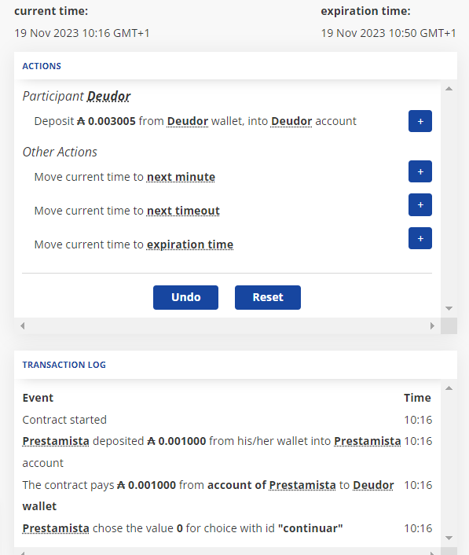
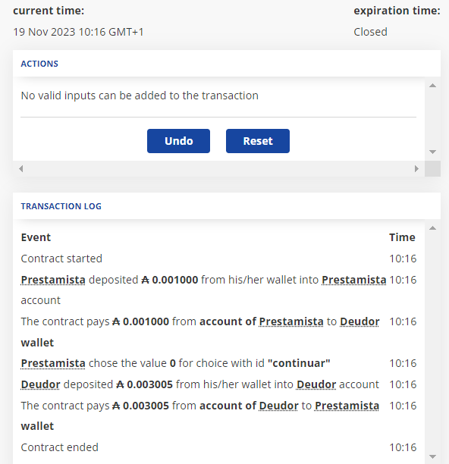
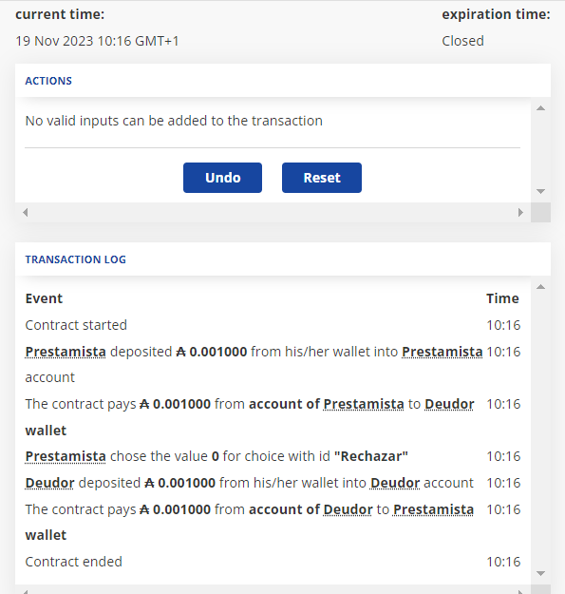
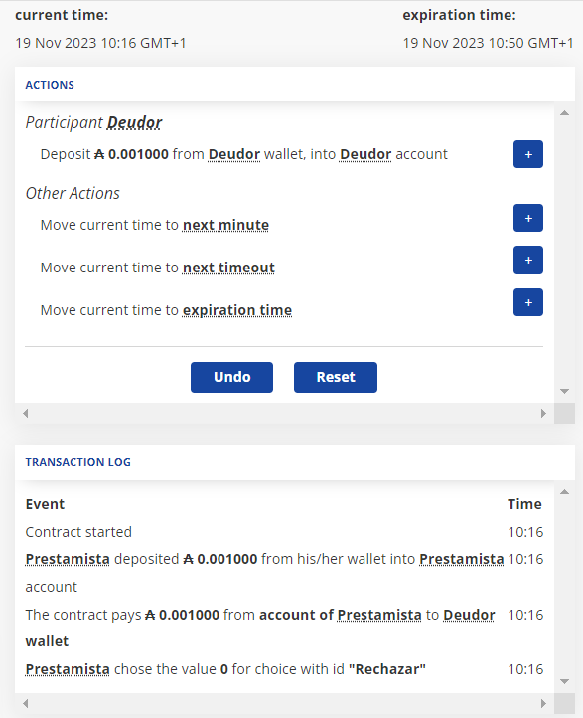
SIMULACIÓN DEL EJEMPLO

Slide 14
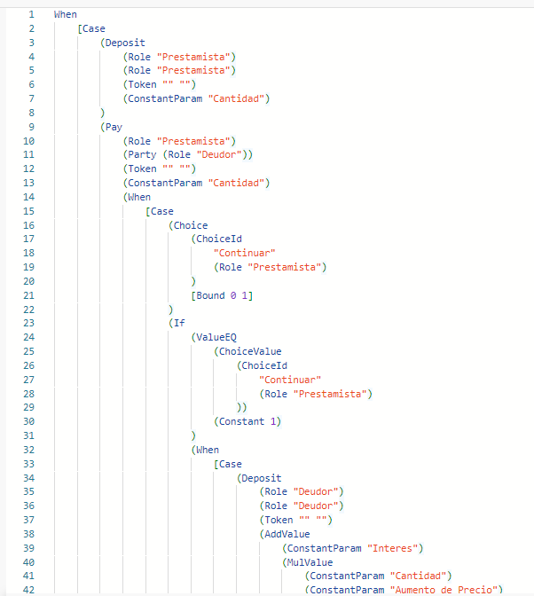
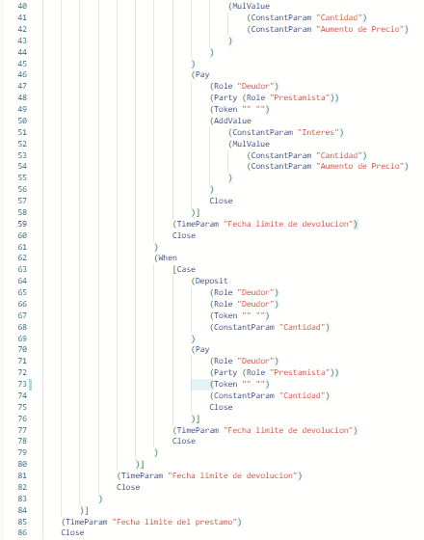
Estados del contrato

Slide 15
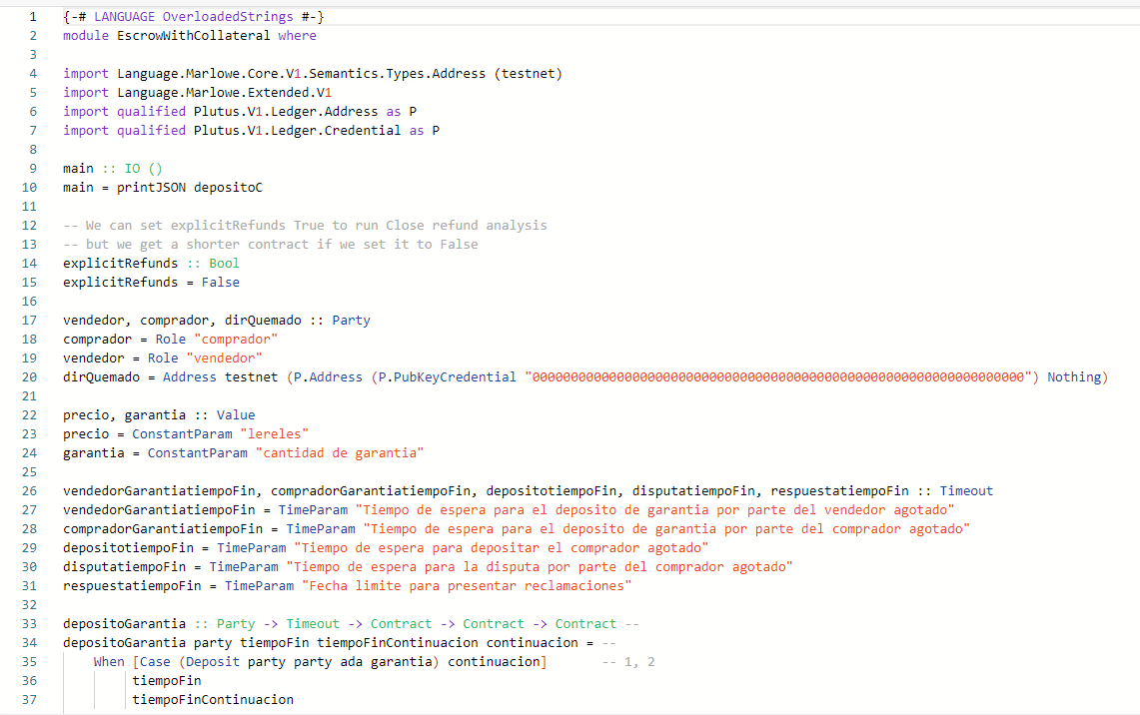
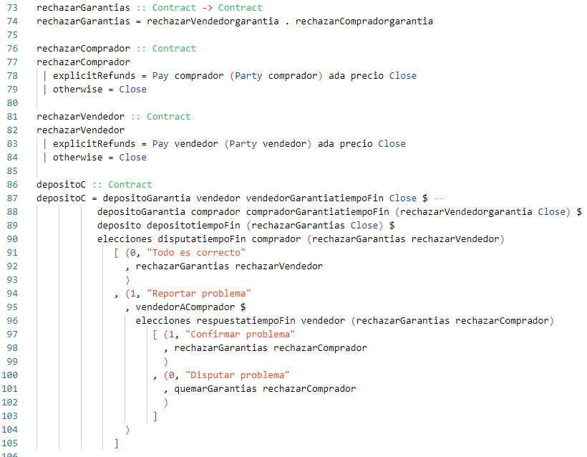
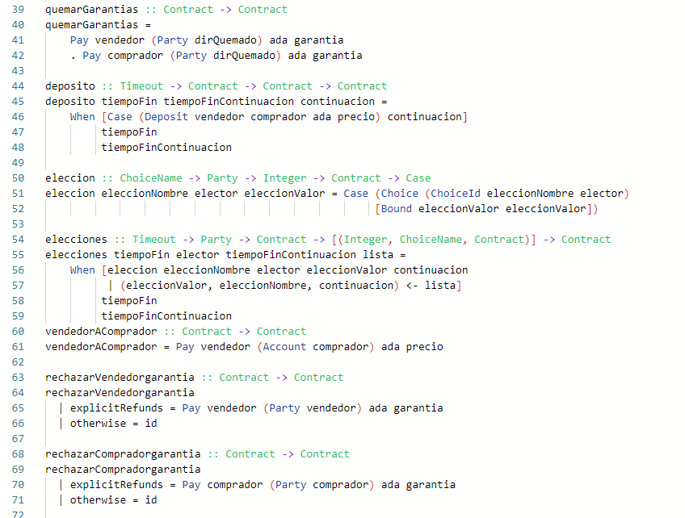
depósito con garantía

Slide 16
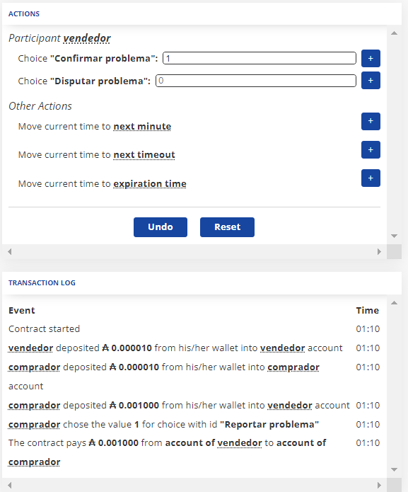
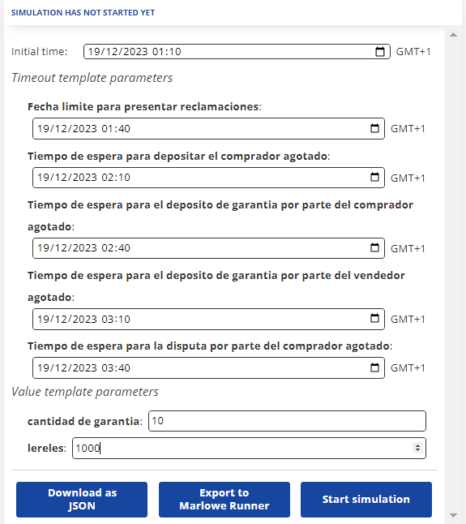
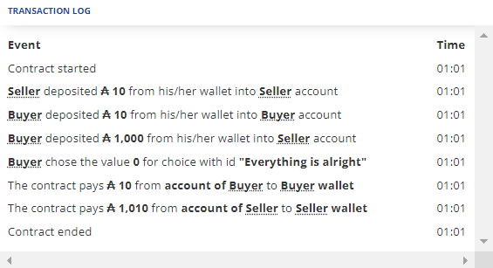
Deposito con garantía

